Slide 1



NHIỆT LIỆT CHÀO MỪNG CÁC EM ĐẾN VỚI BÀI HỌC MỚI

Slide 2



KHỞI ĐỘNG
Câu 1: Giải các phương trình sau:
a) $x^{2}−\left(x+3\right)\left(3x+1\right)=9$ b) $\frac{12}{x^{2}}−\frac{12}{x^{2}+2}=1$
Câu 2: Giải bất phương trình:
$\frac{x+1}{3}−x+1<\frac{x+3}{6}−\frac{x−5}{4}$

Slide 3

Câu 1: Giải
a) $x^{2}−\left(x+3\right)\left(3x+1\right)=9⇒\left(x^{2}−9\right)−\left(x+3\right)\left(3x+1\right)=0$
$\left(x−3\right)\left(x+3\right)−\left(x+3\right)\left(3x+1\right)=0$
$\left(x+3\right)\left(x−3−3x−1\right)=0$ $⇒\left(x+3\right)\left(−2x−4\right)=0$
$x+3=0$ hoặc $−2x−4=0$
$x+3=0$, suy ra $x=−3$
$−2x−4=0$, suy ra $x=−2$.
Vậy phương trình đã cho có nghiệm là $x=−3$ và $x=−2$.

Slide 4

b) $\frac{12}{x^{2}}−\frac{12}{x^{2}+2}=1$ ĐKXĐ: $x≠0$
Đặt $x^{2}+1=y$ ($y>1$)
Ta có: $\frac{12}{y−1}−\frac{12}{y+1}=1$
$$\frac{12(y+1)}{(y−1)(y+1)}−\frac{12\left(y−1\right)}{\left(y+1\right)\left(y−1\right)}=\frac{(y−1)(y+1)}{(y−1)(y+1)}$$
Suy ra: $12\left(y+1\right)−12\left(y−1\right)=\left(y−1\right)\left(y+1\right)$
$12y+12−12y+12=y^{2}−1$
$y^{2}−25=0$

Slide 5

b)
$\left(y−5\right)\left(y+5\right)=0$
$y−5=0$ hoặc $y+5=0$
$y−5=0$, suy ra $y=5$ (thỏa mãn)
$y+5=0$, suy ra $y=−5$ (không thỏa mãn)
Với $y=5$ ta có: $x^{2}+1=5$ hay $x^{2}=4$, suy ra $x=±2$ (thỏa mãn)
Vậy phương trình đã cho có nghiệm là $x=2$ và $x=−2$.

Slide 6

Câu 2: Giải
$\frac{x+1}{3}−x+1<\frac{x+3}{6}−\frac{x−5}{4}$ $⇒\frac{4(x+1)}{12}−\frac{12\left(x−1\right)}{12}<\frac{2\left(x+3\right)}{12}−\frac{3(x−5)}{12}$
Suy ra $4\left(x+1\right)−12\left(x−1\right)<2\left(x+3\right)−3(x−5)$
$4x+4−12x+12<2x+6−3x+15$
$4x−12x−2x+3x<6+15−4−12$
$−7x<5$ hay $x>−\frac{5}{7}$
Vậy bất phương trình có nghiệm là $x>−\frac{5}{7}$.

Slide 7




BÀI TẬP CUỐI CHƯƠNG II
  B
  D

Slide 8
Hoạt động 1:
Ôn lại kiến thức đã học

Slide 9





2.21. Nghiệm của bất phương trình -2x + 1 < 0 là
A. x < $\frac{1}{2}$
C. x $≤$ $\frac{1}{2}$
B. x < $\frac{1}{2}$
B. x > $\frac{1}{2}$
D. x $≥$ $\frac{1}{2}$

Slide 10

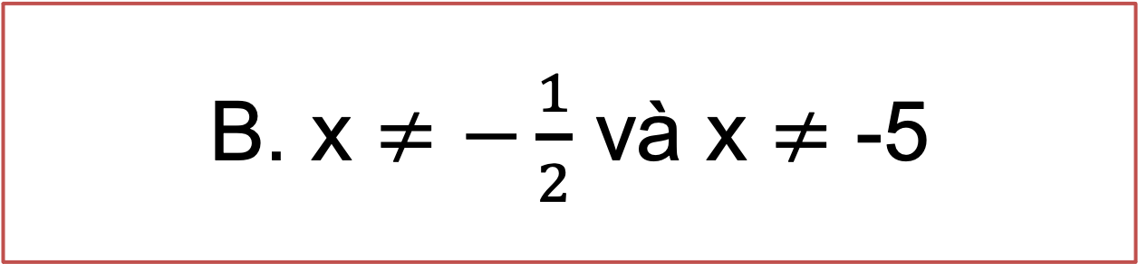



2.22. Điều kiện xác định của phương trình $\frac{x}{2x+1}$ + $\frac{3}{x −5}$ = $\frac{x}{(2x+1)(x −5)}$ là
A. x $≠$ $−\frac{1}{2}$
C. x $≠$ 5
B. x $≠$ $−\frac{1}{2}$ và x $≠$ -5
D. x $≠$ $−\frac{1}{2}$ và x $≠$ 5
D. x $≠$ $−\frac{1}{2}$ và x $≠$ 5

Slide 11


2.23. Phương trình x – 1 = m + 4 có nghiệm lớn hơn 1 với
A. m $≥$ -4
C. m > -4
C. m > -4
B. m $≤$ 4
D. m < -4

Slide 12





2.24. Nghiệm của bất phương trình 1 – 2x $≥$ 2 – x là
A. x > $\frac{1}{2}$
C. x $≤$ -1
C. x $≤$ -1
B. x < $\frac{1}{2}$
D. x $≥$ -1

Slide 13
2.25. Cho a > b. Khi đó ta có:
A. 2a > 3b
C. 5a + 1 > 5b + 1
C. 5a + 1 > 5b + 1
B. 2a > 2b + 1
D. -3a < -3b – 3

Slide 14

LUYỆN TẬP

Slide 15




Slide 16

Câu 1. Nghiệm của phương trình
$\left(x−1\right)\left(2x+1\right)=(x−1)(x+3)$ là:
A. x = 2
B. x = 1
C. x = 1; x = 2
D. x = -1; x = 2
Notes:
Để hiển thị đáp án, các thầy cô bấm vào từng ô đáp án

Slide 17

$$\text{C}\text{â}\text{u}\text{ 2}\text{.} \text{Nghi}\text{ệ}\text{m} \text{c}\text{ủ}\text{a} \text{ph}\text{ươ}\text{ng} \text{tr}\text{ì}\text{nh} \text{sau} \text{l}\text{à:}$$
$$\frac{2x−1}{x−2}−\frac{2x+9}{x+2}=\frac{12}{x^{2}−4}$$
A. x = 2
B. x = -4
C. Phương trình vô số nghiệm
D. Phương trình vô nghiệm
Notes:
Để hiển thị đáp án, các thầy cô bấm vào từng ô đáp án

Slide 18





$$\text{C}\text{â}\text{u}\text{ 3.} \text{Nghi}\text{ệ}\text{m} \text{c}\text{ủ}\text{a} \text{b}\text{ấ}\text{t} \text{ph}\text{ươ}\text{ng} \text{tr}\text{ì}\text{nh}$$
$$−5x+4<0 \text{l}\text{à:}$$
$\text{A}\text{.} x<\frac{4}{5}$
B. $x>\frac{4}{5}$
C. $x<−\frac{4}{5}$.
$\text{D}\text{.} x>−\frac{4}{5}$
Notes:
Để hiển thị đáp án, các thầy cô bấm vào từng ô đáp án

Slide 19


Câu 4. Quãng đường thủy từ thành phố Hồ Chí Minh đến đảo Trường Sa Lớn dài 360 hải lí, một hải lí bằng 1,852km. Một tàu thủy đi với vận tốc trung bình 40km/h đi quãng đường đó hết khoảng :
A. 17 giờ
$$\text{B}\text{. }\text{15 }\text{gi}\text{ờ}$$
$$\text{C}\text{. }\text{12 }\text{gi}\text{ờ}$$
D. 25 giờ
Notes:
Để hiển thị đáp án, các thầy cô bấm vào từng ô đáp án

Slide 20



Câu 5. Những loài chim di cư thường bay với vận tốc nhỏ hơn 50km/h. Nếu quãng đường di cư khoảng 1 000km thì chúng phải bay tối đa trong thời gian bao lâu ?
A. 33 giờ
$\text{B}\text{. }\text{33}\frac{1}{3}\text{gi}\text{ờ}$
$$\text{C}\text{. }\text{23 }\text{gi}\text{ờ}$$
D. 25 $\frac{1}{5}$ giờ
Notes:
Để hiển thị đáp án, các thầy cô bấm vào từng ô đáp án

Slide 21



$\text{C}\text{â}\text{u} \text{6}\text{.} \text{Gi}\text{á }\text{tr}\text{ị }2x=−1$ $\text{l}\text{à }\text{nghi}\text{ệ}\text{m} \text{c}\text{ủ}\text{a} \text{b}\text{ấ}\text{t} \text{ph}\text{ươ}\text{ng} \text{tr}\text{ì}\text{nh} \text{n}\text{à}\text{o} \text{sau}\text{ đâ}\text{y}\text{ :}$
A. x – 3 > x – 2
B. 5x + 1 < 15
C. -4x $≤$ x - 3
$\text{D}\text{.} \sqrt{5}\text{x} ≥2 – \text{x}$
Notes:
Để hiển thị đáp án, các thầy cô bấm vào từng ô đáp án

Slide 22


2.26: Giải các phương trình sau:
a) (3x – 1)² – (x + 2)² = 0
b) x(x + 1) = 2(x² – 1)

Slide 23

a) ${\left(3x−1\right)}^{2}−{\left(x+2\right)}^{2}=0$
$\left(3x−1−x−2\right)\left(2x−1+x+2\right)=0$
$\left(2x−3\right)\left(4x+1\right)=0$
$2x−3=0$ hoặc $4x+1=0$
$2x−3=0$ hay $2x=3$, suy ra $x=\frac{3}{2}$.
$4x+1=0$ hay $4x=−1$, suy ra $x=−\frac{1}{4}$.
Vậy phương trình đã cho có nghiệm là $x=\frac{3}{2}$ và $x=−\frac{1}{4}$.

Slide 24

b) $x\left(x+1\right)=2(x^{2}−1)$
$x\left(x+1\right)−2\left(x−1\right)\left(x+1\right)=0$
$\left(x+1\right)\left(x−2x+2\right)=0$
$\left(x+1\right)\left(−x+2\right)=0$
$x+1=0$, suy ra $x=−1$.
$−x+2=0$, suy ra $x=2$.
Vậy phương trình đã cho có nghiệm là $x=−1$ và $x=2$.

Slide 25


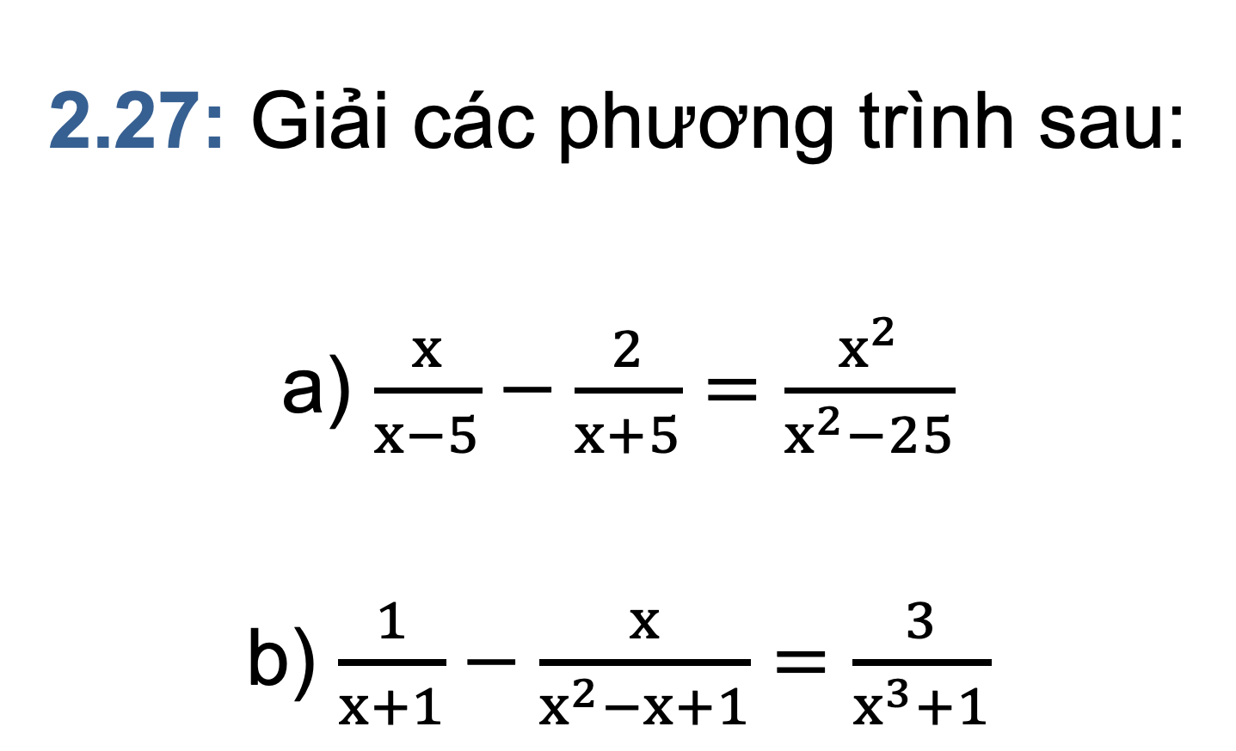
2.27: Giải các phương trình sau:
a) $\frac{x}{x−5}−\frac{2}{x+5}=\frac{x^{2}}{x^{2}−25}$
b) $\frac{1}{x+1}−\frac{x}{x^{2}−x+1}=\frac{3}{x^{3}+1}$

Slide 26

a) $\frac{x}{x−5}−\frac{2}{x+5}=\frac{x^{2}}{x^{2}−25}$
ĐKXĐ : $x≠5$ và $x≠−5$.
$\frac{x(x+5)}{(x−5)(x+5)}−\frac{2\left(x−5\right)}{\left(x−5\right)\left(x+5\right)}=\frac{x^{2}}{(x−5)(x+5)}$
Suy ra $x\left(x+5\right)−2\left(x−5\right)=x^{2}$
$x^{2}+5x−2x+10−x^{2}=0$
$3x+10=0$
$x=−\frac{10}{3}$ (thỏa mãn điều kiện)
Vậy phương trình đã cho có nghiệm là $x=−\frac{10}{3}$.

Slide 27

b) $\frac{1}{x+1}−\frac{x}{x^{2}−x+1}=\frac{3}{x^{3}+1}$
ĐKXĐ : $x≠−1$
$$\frac{x^{2}−x+1}{(x+1)(x^{2}−x+1)}−\frac{x\left(x+1\right)}{\left(x+1\right)\left(x^{2}−x+1\right)}=\frac{3}{\left(x+1\right)\left(x^{2}−x+1\right)}$$
Suy ra $x^{2}−x+1−x\left(x+1\right)=3$
$x^{2}−x+1−x^{2}−x−3=0$
$−2x−2=0$
$x=−1$ (không thỏa mãn điều kiện)
Vậy phương trình đã cho vô nghiệm.

Slide 28

2.28: Cho a < b, hãy so sánh:
a) a + b + 5 với 2b + 5;
b) -2a – 3 với –(a + b) - 3

Slide 29

a) Có $a<b$ nên $a+b<b+b$ hay $a+b<2b$
Suy ra $a+b+5<2b+5$.
b) Có $a<b$ nên $a+a<a+b$ hay $2a<a+b$
Nhân $−1<0$ với cả hai vế của bất đẳng thức, ta có : $−2a>−(a+b)$
Do đó : $−2a−3>−\left(a+b\right)−3$.

Slide 30

2.29: Giải các bất phương trình:
a) 2x + 3(x + 1) > 5x - (2x – 4)
b) (x + 1)(2x – 1) < 2x² – 4x + 1

Slide 31

a) $2x+3\left(x+1\right)>5x−(2x−4)$
$2x+3x+3>5x−2x+4$
$2x+3x−5x+2x>4−3$
$2x>1$
$x>\frac{1}{2}$
Vậy nghiệm của bất phương trình đã cho là $x>\frac{1}{2}$.

Slide 32

b) $\left(x+1\right)\left(2x−1\right)<2x^{2}−4x+1$
$2x^{2}−x+2x−1<2x^{2}−4x+1$
$5x<2$
$x<\frac{2}{5}$
Vậy nghiệm của bất phương trình đã cho là $x<\frac{2}{5}$.

Slide 33


VẬN DỤNG

Slide 34
2.30: Một hãng viễn thông nước ngoài có hai gói cước như sau:
a) Hãy viết một phương trình xác định thời gian gọi (phút) mà phí phải trả trong cùng một tháng của hai gói cước là như nhau và giải phương trình đó.
b) Nếu khác hàng chỉ gọi tối đa là 180 phút trong 1 tháng thì nên dùng gói cước nào? Nếu khách hàng gọi 500 phút trong 1 tháng thì nên dùng gói cước nào?
Gói cước A | Gói cước B
Cước thuê bao hàng tháng 32 USD 45 phút miễn phí 0,4 USD cho mỗi phút thêm | Cước thuê bao hàng tháng là 44 USD Không có phút miễn phí 0,25 USD/phút

Slide 35

a) Gọi $x$ (phút) là thời gian gọi trong một tháng ($x>0$).
Số phút phải trả tiền theo gói cước A là $x−45$ (phút).
Phí phải trả theo gói cước A là $32+\left(x−45\right).0,4$
Phí phải trả theo gói cước B là $44+0,25x$.
Để phí phải trả theo hai gói cước là như nhau thì :
$$32+\left(x−45\right).0,4=44+0,25x$$
$$32+0,4x−18=44+0,25x$$
$$0,15x=30$$
$x=200$.

Slide 36

a)
Vậy nếu khách hàng dùng khoảng 200 phút trong 1 tháng thì số phí phải trả cho hai gói cước là như nhau.

Slide 37

b) Nếu khách hàng chỉ gọi tối đa 180 phút trong 1 tháng tức là : $x≤180$.
Đối với gói cước A:
Số phút khách phải trả tiền là : $x−45≤180−45$ hay $x−45≤135$
Số tiền khách phải trả là : $32+0,4.\left(x−45\right)≤32+0,4.135$ hay
$$32+0,4\left(x−45\right)≤86$$
Suy ra số tiền tối đa khách phải trả khi sử dụng gói cước A là $86$ USD.
Đối với gói cước B :
Số tiền khách phải trả là $44+0,25x≤44+0,25.180$ hay $44+0,25x≤89$
Suy ra số tiền tối đa khách phải trả khi sử dụng gói cước B là $89$ USD.

Slide 38

b)
Vậy nếu khách hàng chỉ gọi tối đa là 180 phút trong 1 tháng thì nên dùng gói cước A để mất chi phí rẻ hơn.
+ Nếu khách hàng chỉ gọi tối đa 500 phút trong 1 tháng tức là : $x≤500$.
Đổi với gói cước A:
Số tiền khách phải trả là : $32+0,4.\left(x−45\right)≤32+0,4.(500−45)$ hay $32+0,4\left(x−45\right)≤214$
Suy ra số tiền tối đa khách phải trả khi sử dụng gói cước A là $214$ USD.

Slide 39

b)
Đối với gói cươc B :
Số tiền khách phải trả là $44+0,25x≤44+0,25.500$ hay
$44+0,25x≤169$
Suy ra số tiền tối đa khách phải trả khi sử dụng gói cước B là $169$ USD.
Vậy nếu khách hàng chỉ gọi tối đa là 500 phút trong 1 tháng thì nên dùng gói cước B để mất chi phí rẻ hơn.

Slide 40
2.31: Thanh tham dự một kì kiểm tra năng lực tiếng Anh gồm 4 bài kiểm tra nghe, nói, đọc và viết. Mỗi bài kiểm tra có điểm là số nguyên từ 0 đến 10. Điểm trung bình của ba bài kiểm tra nghe, nói, đọc của Thanh là 6,7. Hỏi bài kiểm tra viết của Thanh cần được bao nhiêu điểm để điểm trung bình cả 4 bài kiểm tra được từ 7,0 trở lên? Biết điểm trung bình được tính gần đúng đến chữ số thập phân thứ nhất.

Slide 41

Giải
Gọi $x$ là số điểm Thanh làm được cho bài kiểm tra viết.
($0<x≤10, x∈ℕ$).
Vì điểm trung bình ba bài kiểm tra nghe, nói, đọc của Thanh là 6,7 nên tổng ba bài kiểm tra nghe, nói, đọc của Thanh xấp xỉ $6,7.3≈20,1$.
Do điểm bài kiểm tra là số nguyên, nên tổng điểm ba bài kiểm tra nghe, nói, đọc của Thanh là 20.
Khi đó, điểm trung bình bốn bài kiểm tra của Thanh là : $\frac{20+x}{4}$

Slide 42

Giải
Để điểm trung bình cả 4 bài kiểm tra được từ 7,0 trở lên thì :
$$\frac{20+x}{4}≥7,0$$
$$20+x≥28$$
$$x≥8$$
Vậy Thanh cần làm bài thi viết được ít nhất 8 điểm để điểm trung bình cả 4 bài kiểm tra được từ 7 điểm trở lên.

Slide 43
2.32: Để lập đội tuyển năng khiếu về bóng rổ của trường, thầy thể dục đưa ra quy định tuyển chọn như sau: mỗi bạn dự tuyển sẽ được ném 15 quả bóng vào rổ, quả bóng vào rổ được cộng 2 điểm; quả bóng ném ra ngoài bị trừ 1 điểm. Nếu bạn nào có số điểm từ điểm 15 điểm trở lên thì sẽ được chọn vào đội tuyển. Hỏi một học sinh muốn được chọn vào đội tuyển thì phải ném ít nhất bao nhiêu quả vào rổ?

Slide 44

Giải
Gọi $x$ là số quả bóng học sinh cần ném vào rổ ($0≤x≤15, x∈ℕ$).
Số quả bóng ném ra ngoài là $15−x$ (quả)
Ném vào rổ $x$ quả bóng được cộng $2x$ (điểm)
Ném ra ngoài $15−x$ quả bóng bị trừ $15−x$ (điểm).
Vì vậy, sau khi ném 15 quả bóng thì học sinh đó sẽ có số điểm là: $2x−\left(15−x\right)=3x−15$ (điểm)

Slide 45

Giải
Để vào được đội tuyển thì học sinh cần có số điểm từ 15 trở lên, nên ta có :
$$3x−15≥15$$
$$3x≥30$$
$$x≥10$$
Mà $0≤x≤15, x∈ℕ$ nên học sinh đó cần phải ném vào rổ ít nhất 10 quả bóng thì mới được chọn vào đội tuyển.

Slide 46
HƯỚNG DẪN VỀ NHÀ
Ghi nhớ kiến thức trong bài.
Hoàn thành bài tập trong SBT.
Chuẩn bị bài sau “Căn bậc hai và căn thức bậc hai”.

Slide 47

CẢM ƠN CÁC EM ĐÃ LẮNG NGHE, HẸN GẶP LẠI

